Slide 1
ОТЧЕТ проректора по развитию регионального здравоохранения и дополнительному профессиональному образованию за 2024 год
Докладчик: Дьячкова М.Г..
и.о. проректора, к.м.н., доцент
23 апреля 2025 год

Slide 2
Направления деятельности 2024
Дополнительное профессиональное образование
Лицензирование и аккредитация образовательной деятельности
Охрана труда работников университета и обучающихся
Медицинская деятельность
_________________________________
Участие в проекте УМЦ на базе кампуса «Арктическая звезда»
Руководство проектным офисом программы Вуз -Регион
Руководство программой развития университета
Образовательная политика
1. Модернизация образовательного процесса.
2. Подготовка и переподготовка высококвалифи-цированных специалистов в системе здравоохранения
3.Проведение мероприятий по подготовке вуза к прохождению процедуры аккредитационного мониторинга образовательных программ СПО и ВО - обновление информации и материалов раздела «Сведения об образовательной организации» официального сайта СГМУ
4. Получение лицензии на ординатуру - «Медицинская микробиология» и лицензии на профессиональное обучение
1.Организация и проведение профилактических осмотров обучающихся и сотрудников университета
2.Расширение направлений деятельности консультативно-диагностической поликлиники университета
3.Лицензирование аптечного пункта
4.Участие в подготовке документации к строительству университетского медицинского центра на базе кампуса «Арктическая звезда»
1.Работа с практическим здравоохранением по устранению дефицита медицинских кадров курируемых регионов
2.Оказание научно-методической и экспертно-консультативной помощи при анализе показателей деятельности системы здравоохранения
3.Работа по внедрению проектного управления и формирование пула проектов в университете.
4. Работа по актуализации программы развития университета 2025-2030 г.г. (в соответствии с новыми НП и ФП)..
Политика в обл. мед. деятельности
Система управления университетом

Slide 3
Раздел 1. Дополнительное профессиональное образование
Обучение слушателей в 2024 году проводилось по:
182 программам повышения квалификации;
33 программам профессиональной переподготовки;
1 дополнительной общеобразовательной общеразвивающей программе.
Преподавательский состав
70% – профессорско-преподавательский состав университета.
30% – представители практического здравоохранения, преимущественно внешние совместители, участвующие также в реализации основных образовательных программ

Slide 4
СВЕДЕНИЯ ПО РЕАЛИЗУЕМЫМ ДОПОЛНИТЕЛЬНЫМ ПРОФЕССИОНАЛЬНЫМ ПРОГРАММАМ
Снижение госзадания потребовало значительно увеличить количество циклов ПП и ПК по внебюджету В 2024 году проведено: бюджетных циклов 157 из них ПП - 22, ПК – 135 . Внебюджетные циклы 350 из них ПП - 59, ПК– 291
Портал НМиФО на 31.12.2024 размещено и утверждено 459 ДПП.
За 2024г. на Портале непрерывного медицинского и фармацевтического образования обучилось 2188 человек. (за счет средств ФОМС 105 сокращение обученных за 5 лет в 9,7!раза)
10 тыс.
показатель
План внебюджета ЦДПО в 2024 году был выполнен на 100%. Проучено 1763 человека.
СПО – проучено 284 ((ФСО) -19 человек)
Проучено ППС: – 557 чел в университете
– 183 на центральных базах.
Регион | Итого, чел.
Архангельская область | 1517
Республика Коми | 629
Мурманская область | 54
Ненецкий автономный округ | 7

Slide 5
Анализ внешней оценки качества условий образовательного процесса
Соответствие содержания программы ожиданиям слушателя
77,3% респондентов ответили положительно, поставив высшую оценку.
Уровень удовлетворения профессионализмом педагогического состава
Неоспоримое преимущество ФГБОУ ВО СГМУ на территории Европейской части Арктического региона Российской Федерации – отметили большинство слушателей программ дополнительного профессионального образования – 96,2%.
Степень удовлетворения качеством программы
(95,4%) слушателей отметили, что компетенции, приобретенные в процессе обучения, необходимы для профессионального и личностного становления.

Slide 6
ИННОВАЦИОННАЯ ДЕЯТЕЛЬНОСТЬ ЦЕНТРА
Создана отдельная электронная информационно-образовательная среда Центра ДПО на базе Moodle 4.3.5, обеспечивающая доступ к учебным материалам, тестированию и интерактивным образовательным ресурсам.
Совместное участие в организации и проведении процедуры первичной специализированной аккредитации для специалистов, прошедших обучение по программам профессиональной переподготовки.
Создана отдельная электронная информационно-образовательная среда Центра ДПО на базе Moodle 4.3.5, обеспечивающая доступ к учебным материалам, тестированию и интерактивным образовательным ресурсам
Внедрение в образовательные программы элементов оценки компетенций, включая ситуационные задачи и практические кейсы ( в стадии разработки)
Внедрены электронные формы делопроизводства в области образовательной деятельности, включая цифровой документооборот

Slide 7
Перспективы развития дополнительного профессионального образования в университете перспективный план развития 2025-2030
Политика в области цифровой трансформации
Кадровые ресурсы
Финансовые ресурсы
Оптимизация административных процессов за счет цифровизации документооборота, внедрения интегрированных платежных систем и ускоренного формирования договоров через автоматизированные сервисы.
Использование искусственного интеллекта для персонализированной адаптации образовательных траекторий слушателей (например, чат-ботов для консультирования).
Подбор и внедрение цифровых сервисов для комплексного управления образовательным процессом, включая аналитику успеваемости, автоматизированное расписание и CRM-систему для работы с клиентами
Создание условий для непрерывного профессионального развития сотрудников центра ДПО, через участие в профильных конференциях, обучающих мероприятиях и внутренних образовательных программах по развитию управленческих и цифровых компетенций.
Внедрение динамической модели оплаты труда, учитывающей востребованность программ, вклад преподавателей и сотрудников центра ДПО в развитие образовательных продуктов.
Расширение платных образовательных услуг за счет новых направлений ДПО, ориентированных на смежные с медициной сферы.
Кадровые ресурсы
Материально-технические ресурсы
Создание пула внештатных преподавателей и тренеров, привлекаемых по договору для реализации специализированных курсов.
Внедрение системы тьюторов, в том числе из числа ординаторов и студентов старших курсов, с поэтапным их обучением навыкам работы со слушателями.
Разработка программы обучения кадрового резерва СГМУ на 2025-2030 г.г.
Интеграция системы управления электронным документооборотом с сервисами автоматизированного формирования договоров и оплаты обучения.
Развитие видеостудии университета: внедрение технологии зеленого экрана, автоматизированного монтажа лекций и т.д. Техническое дооснащение учебных аудиторий для обеспечения полноценных форматов гибридного обучения
Образовательная политика:
Разработка процесса сетевого взаимодействия (стратегически, тактически и операционно) и поиск партнёров.
Создание эффективной модели сотрудничества с медицинскими организациями

Slide 8
Раздел 2. Политика в области медицинской деятельности и охраны здоровья сотрудников и обучающихся

Slide 9
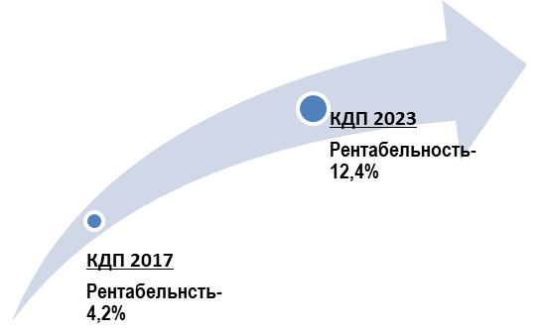
Результаты деятельности
консультативно-диагностической поликлиники
Медицинская деятельность
предварительные и периодические осмотров сотрудников СГМУ
медицинское освидетельствование иностранных студентов
Вакцинация студентов и преподавателей
Выполнение объёмов медицинской помощи по ТП ОМ – 100%
Выполнение плана по ПДД – 91.5%
Профилактическая работа
производственная практика: студентов и ординаторов
Научная и проектная деятельность
В 2023 году проводились научные исследования силами сотрудников КДП и студентов СГМУ по следующим темам
Образовательная деятельность
В 2024 году реализовывалось 3 научных проекта на базе КДП
Динамика доходов КДП (млн.руб.)
Получена лицензия на фармацевтическую деятельность (аптечный пункт)

Slide 10
Медицинская деятельность
Параметр | штатных | Внешних совместителей
Отличников здравоохранения | 16 | 13
Главных специалистов Министерства здравоохранения Архангельской области | 12 | 14
Чл.-корр. РАМН | 2 | 0
Заслуженных врачей РФ | 30 | 15
Врачей высшей категории | 67 | 42
Врачей 1-ой категории… | 19 | 9
27 медицинских организации города являются клиническими базами университета
203 мероприятия
по пропаганде медицинских и научных знаний (лекции для населения, выступления в СМИ и т.д.) с участием ППС
17 преподавателей клинических кафедр работают в КДП
5 В врачи-стажеры постоянно работают в КДП СГМУ
Notes:
Verdana203 мероприятия
по пропаганде медицинских и научных знаний (лекции для населения, выступления в СМИ и т.д.) с участием ППС

Slide 11
Перспективы развития консультативно-диагностической поликлиники 2025- 2030
01
02
03
Получение лицензии по профилю сердечно-сосудистая хирургия; диетология
Прикрепление к поликлинике студентов, проживающих в общежитиях СГМУ;
Увеличение количества ППС, работающих на консультативных приемах поликлиники
04
05
06
Переход на 100% электронный документооборот, встраивание в региональную шину цифровых технологий
Улучшение материально-технической базы КДП
Начало работы кабинета психологического консультирования для студентов и граждан г. Архангельска

Slide 12
Раздел 3. Руководство проектным офисом программы Вуз –Регион. Руководство программой развития университета

Slide 13
Участие в развитии регионального здравоохранения
В рамках исполнения поручения Минздрава России о развитии регионального здравоохранения в 2018 г. на базе СГМУ создан Проектный офис Вуз –региона. 2024 год начата работа по проекту Вуз –колледж-регион
Информация о количестве слушателей по ДПП под заказ здравоохранения регионов пристутсвтия в рамках проекта вуз-регион:
Проектный офис
Регион | Количество по ПП, чел. | Количество ПК, чел. | Итого, чел.
Архангельская область | 161 | 1356 | 1517
Республика Коми | 37 | 592 | 629
Мурманская область | 5 | 49 | 54
Ненецкий автономный округ | 1 | 6 | 7
Оказание помощи практическому здравоохранению через создание экосистемы образовательной среды,
Оказание научно-методической и экспертно-консультативной помощи при анализе показателей общественного здоровья деятельности системы здравоохранения
Разработка новых технологий работы с кадрами
Совершенствование совместной работы с практическим здравоохранением через проектный офис СГМУ
Результаты 2024
Оценка динамики кадровой обеспеченности медицинских организаций врачебным и средним медицинским персоналом – подготовка аналитических справок
01
Центр аналитическо- методического обеспечения развития регионального здравоохранения Проектного офиса
Работа с НМИЦ. участие в научно-практическом он-лайн мероприятии «Образовательная среда терапевтов – от истоков к современности».
Получен статус сотрудничающего центра с ЦНИОЗ Минздрава РФ
Проведена:
оценка эффективности схем маршрутизации с ОНМК и ОКС (заказ АО)
Оценка репродуктивных установок населения и репродуктивного поведения в регионах арктической зоны
02
Учебный центр «Бережливых технологий»
Реализовано 10 проектов в области Бережливых технологий в медицинских организациях региона
Получен статус кандидата в ассоциацию «Бережливых университетов» Вуз вошел в сборник лучших практик ассоциации бережливых университетов.
Notes:
На данном слайде представлено количество слушателей, обучавшихся по программам ДПО, и количество реализованных программ. В 2024 году большая работа была проведена в рамках проектного офиса СГМУ 7 совместных совещаний,

Slide 14
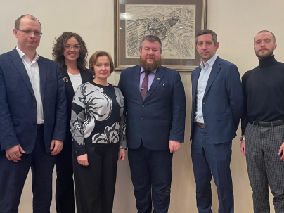
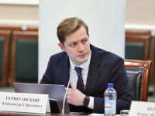
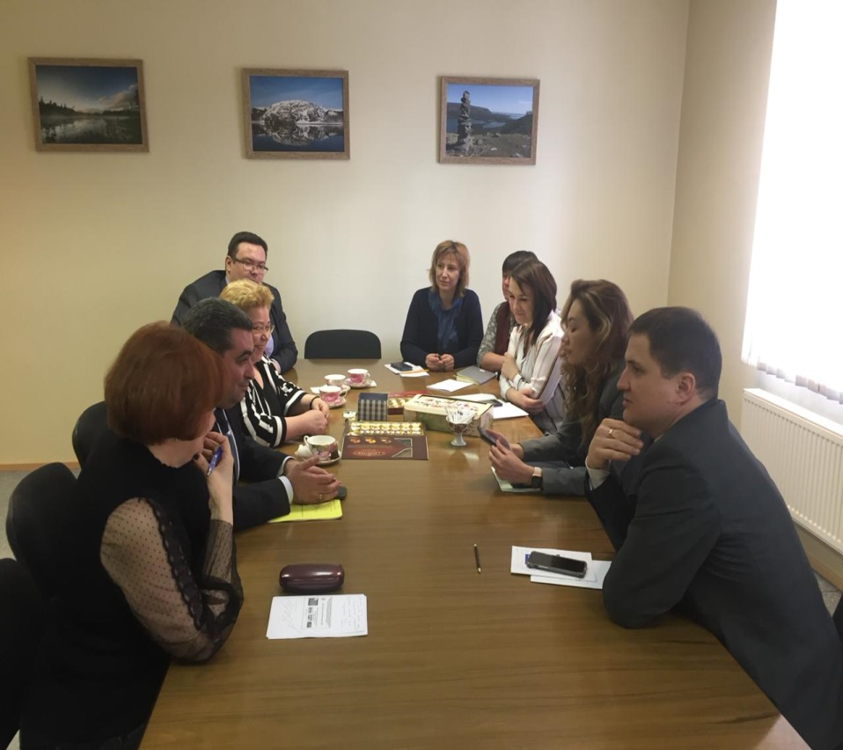
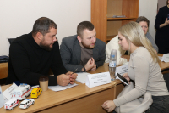
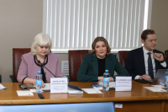
Перспективы работы университета в программе вуз-регион, вуз-колледж регион
Совместное решение вопросов с Министерствами здравоохранения курируемых регионов по подготовке медицинских кадров
01
Создание оптимальной сбалансированной системы управления и механизма работы проектных команд в рамках организационно-штатной структуры университета
02
Создание в рамках клинического координационного совета СГМУ рабочих групп по реализации проектов программы развития университета (РМОК Центр компетенций и другие)
03
Оптимизация программы работы проектного офиса университета в программе Вуз-регион (аналитическая работа под заказ РОИвов в сфере охраны курируемых регионов)
04

Slide 15
НП «Продолжительная и активная жизнь»
Федеральные проекты
«Медицинские кадры»
«Здоровье для каждого»
Внедрение индивидуальных образовательных траекторий через получение дополнительной квалификации
Создание Комплексной корпоративной программы управления здоровья сотрудников СГМУ
Вуз совместно с профильными НМИЦ может выступать с аналитическим центром по анализу достижения целевых показателей Федеральных проектов в регионах присутствия
2025
Федеральные проекты
«Модернизация первичного звена здравоохранения Российской Федерации»
Продолжение работы по созданию Университетского медицинского центра в рамках проекта кампуса международного уровня «Арктическая звезда»
Улучшение материально-технической базы КДП,
Переход на 100% электронный документооборот. Получение лицензий на новые виды деятельности

Slide 16
НП «Эффективная и конкурентная экономика»
Федеральные проекты
«Производительность труда»
Создание Центра компетенций ФГБОУ ВО СГМУ (г. Архангельск) Минздрава России ( совместная работа с учебным управлением университета)
Работа над проектом «ЛИНЗДРАВ» по внедрению бережливых технологий в медицинские организации курируемых регионов.
Разработка программы производственного контроля для ФГБОУ ВО СГМУ (г. Архангельск)
Участие в цифровизации процессов центра дополнительного профессионального образования и КДП СГМУ
Продолжение участия в проекте «Бережливый университет»
2025
Цель проекта
«Внедрены инструменты по повышению производительности труда во всех государственных и муниципальных организациях социальной сферы»

Slide 17
02
Предложения в проект решения
Признать работу проректора по развитию регионального здравоохранения и ДПО удовлетворительной
Утвердить план развития направлений деятельности проректора по РРЗ и ДПО на 2025 год

